Slide 2
10-FAKTOR
Presentasjon for personalmøter

Slide 3
Hva er 10-FAKTOR?
Tidsplan og gjennomføring
Oppfølging av resultatene

Slide 4
1. HVA ER 10-FAKTOR?

Slide 5
10-FAKTOR er et verktøy for utvikling av arbeidsmiljøet og kvaliteten på tjenestene våre. En del av verktøyet er medarbeiderundersøkelsen – her måler vi hvor vi står nå.
MÅLET er å gi enda bedre tjenester til innbyggerne i Kristiansand, samt å utvikle arbeidsmiljøet positivt.
Alle ansatte er viktige for at vi skal lykkes – DU også☺

Slide 6
Kristiansand kommune skal bruke 10-FAKTOR undersøkelsen for å jobbe med arbeidsmiljøet på din arbeidsplass.
Arbeide med 10-FAKTOR som vil hjelpe dere med å utvikle en helsefremmende arbeidsplass.
10-FAKTOR undersøkelsen vil bli gjennomført annethvert år slik at vi sikrer god kontinuitet i dette viktige arbeidet.

Slide 7
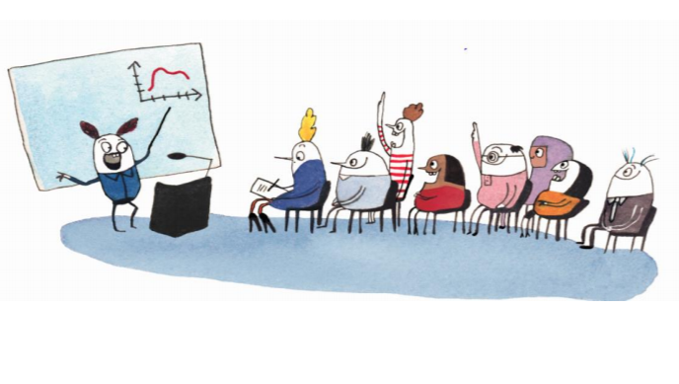
HVA MÅLER UNDERSØKELSEN?
Faktor 1 - Oppgavemotivasjon
Motiveres du av arbeidsoppgavene dine?
Motivasjonen for oppgavene i seg selv, det vil si om oppgavene oppleves motiverende
Faktor 2 - Mestringstro
Tiltro til egen jobbkompetanse
Mestrer du dine arbeidsoppgaver utfra den kompetansen du har?
Faktor 3 - Selvstendighet
Opplevd tillit, ansvar og mulighet til å jobbe selvstendig
Faktor 4 - Bruk av kompetanse
Får du benyttet kompetanse din i jobben?

Slide 8
Faktor 5 – Mestringsorientert ledelse
Legger leder til rette for at du kan mestre dine arbeidsoppgaver?
Leder med vekt på å gjøre medarbeiderne best mulig ut fra sine forutsetninger og spille hverandre gode
Faktor 6- Rolleklarhet
Er rollen og arbeidsoppgavene dine tydelig avklart?
Faktor 7 - Relevant kompetanseutvikling
Opplever du å få faglig utvikling og kompetanseheving?
Faktor 8 – Fleksibilitetsvilje
Opplever du deg endringsvillig og fleksibel?
Kan du tilpasse deg nye måter å jobbe på?
Faktor 9 – Mestringsklima
Opplever du at det er en kultur for å samarbeide og gjøre hverandre gode?
Faktor 10 – Nytteorientert motivasjon
Bidrar du til å gjøre noe nyttig og verdifullt for dine kolleger?
Jeg deler gode erfaringer med andre

Slide 9
Arbeidet med 10-FAKTOR kan deles i tre faser

Slide 10
HVORFOR SKAL JEG SVARE?
Medarbeiderundersøkelsen er et av de viktigste verktøyene for å lytte til alle medarbeiderne og samle felles tilbakemeldinger.
Gjennom medarbeiderundersøkelsen får du mulighet til å gi tilbakemelding, bli hørt og involvert i utviklingen av din arbeidsplass.

Slide 11
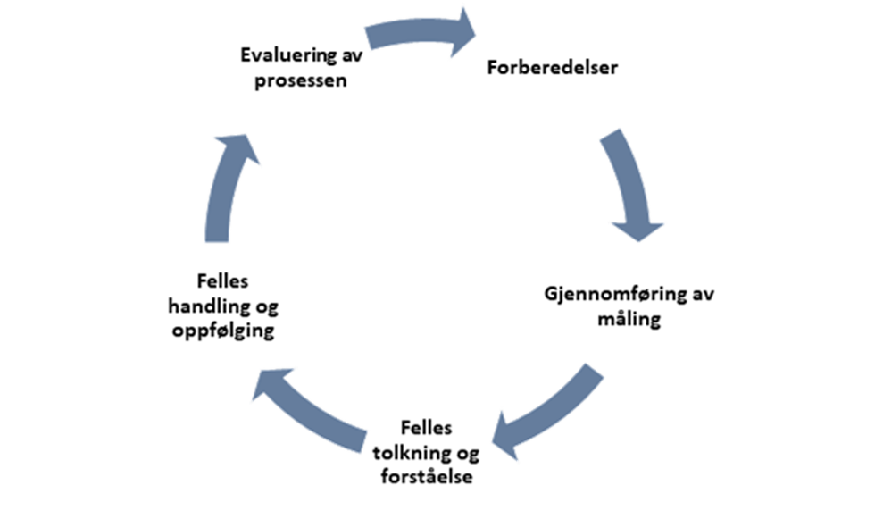
Prosessen
Leder og medbestemmelsesgruppe lager plan for forankring, gjennomføring og oppfølging av 10-FAKTOR
Leder og medbestemmelsesgruppe presenterer resultat for de ansatte i forkant av oppfølging med Gruppesamtale.
Leder og medbestemmelsesgruppe gjennomfører Gruppesamtalen (sett av god tid ca 2-3 timer) der ansatte blir involvert og er med på å velge ut 1-2 faktorer som dere vil videreutvikle
I Gruppesamtalen utarbeider dere tiltak som legges inn i handlingsplanen
Leder og medbestemmelsesgrupper sikrer at handlingsplanen tas opp jevnlig på personalmøter og at tiltakene evalueres

Slide 12
GJENNOMFØRINGEN
Undersøkelsen sendes din jobbmail
Du blir bedt om å svare på 36 påstander, med fem svaralternativer fra «svært uenig» til «svært enig».
Det finnes ikke «riktige» eller «gale» svar, det er dine synspunkter som er viktige!
Undersøkelsen er helt anonym, og svarene dine kan ikke linkes tilbake til deg.

Slide 13
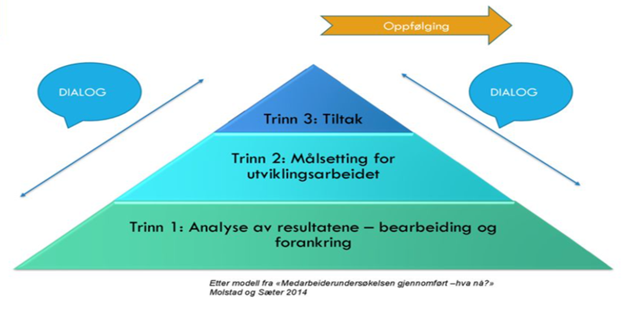
OPPFØLGING AV RESULTATENE

Slide 14
OPPFØLGING I 3 TRINN
Analyse av resultatene:
Leder /medbestemmelsesgruppe presenterer resultatet av undersøkelsen.
Gjennomføring av Gruppesamtalen i personalgruppa
Målsetting for utviklingsarbeidet:
I Gruppesamtalen skal vi utarbeide mål og tiltak som legges inn i handlingsplanen
Gjennomføring og evaluering av tiltak:
Handlingsplanen følges opp ved å gjennomføre avtalte tiltak
Tiltakene evalueres jevnlig

